Slide 1

DỰ BÁO NHU CẦU
ĐẶT CHUYẾN
Báo cáo sản phẩm và kết quả dự án
Nguyễn Trường An
Train • Serving • Monitoring

Slide 2
Sản phẩm dự báo
nhu cầu theo vùng
217
2
Ô H3 mức 7
Car + Motorcycle
Dự báo số yêu cầu đặt chuyến trên 217 ô H3 mức 7 tại TP.HCM, cập nhật mỗi 10 phút từ dữ liệu giả lập.
10 / 30 / 60
PHÚT DỰ BÁO
API + Bản đồ nhu cầu

Slide 3
Người dùng
và giá trị sử dụng
ĐỘI ĐIỀU PHỐI
KỸ THUẬT / ML
TÀI XẾ
Theo dõi vùng nhu cầu cao để chuẩn bị phân bổ tài xế.
Giám sát chất lượng dữ liệu, sai số và phiên bản model.
Hưởng lợi gián tiếp qua quyết định điều phối.
Kỳ vọng: chuẩn bị nguồn cung sớm — chưa đo tác động kinh doanh thực tế.

Slide 4
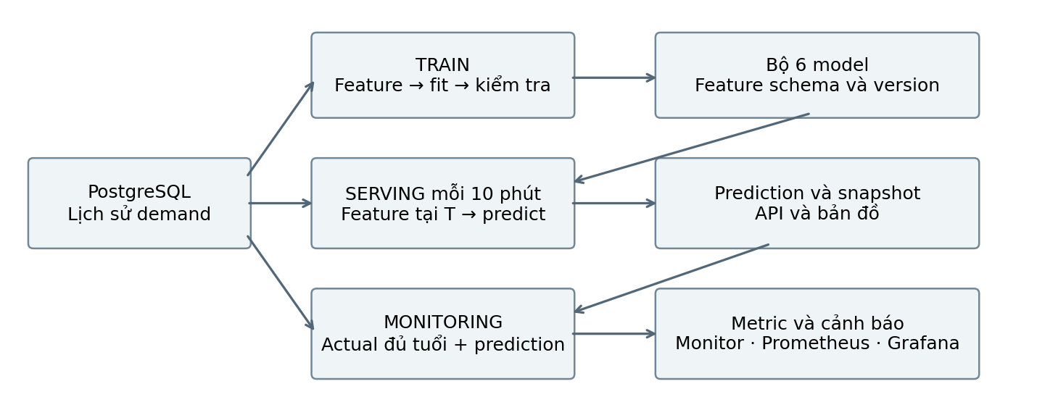
Kiến trúc Train, Serving và Monitoring
PostgreSQL
History • Feature T • Actual
TRAIN
6 model • schema • version
SERVING
Active model → API + map
MONITORING
Prediction ↔ actual window
Airflow điều phối • Docker đóng gói • Prediction và version được lưu cùng nhau

Slide 5
Dữ liệu giả lập
và mô hình đã chọn
5,40 triệu
DÒNG DỮ LIỆU GIẢ LẬP • 01/05–10/09/2026
14 ngày
6 model
25 / 33
Kiểm chứng sau khi khóa cấu hình
HOLDOUT 11–24/09
LightGBM direct
phương tiện × horizon
feature H10 / H30–H60
có lag 10/20 phút

Slide 6
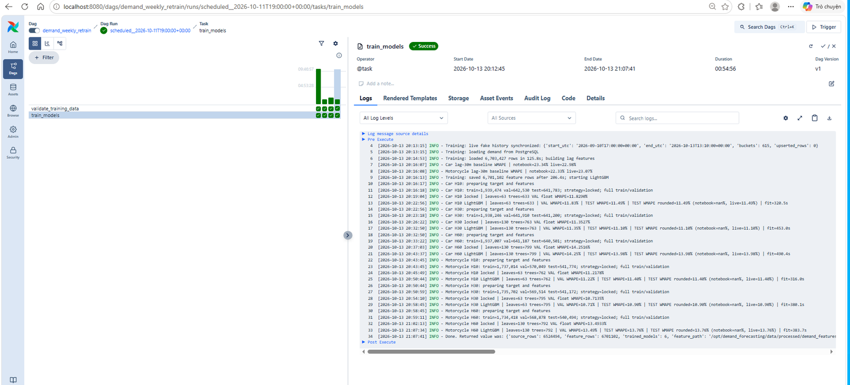
TRAIN
đã chạy đủ 6 model
10,90–13,98%
TEST WMAPE • PIPELINE
54 phút 56 giây
Lượt train ngày 13/10: hoàn tất 6 model.
Theo dõi riêng phiên bản đang phục vụ.
Nguồn: log Airflow của dự án.
Notes:
Chi tiết TEST WMAPE pipeline: Car H10 11,49%; H30 11,10%; H60 13,98%. Motorcycle H10 11,40%; H30 10,90%; H60 13,76%.

Slide 7
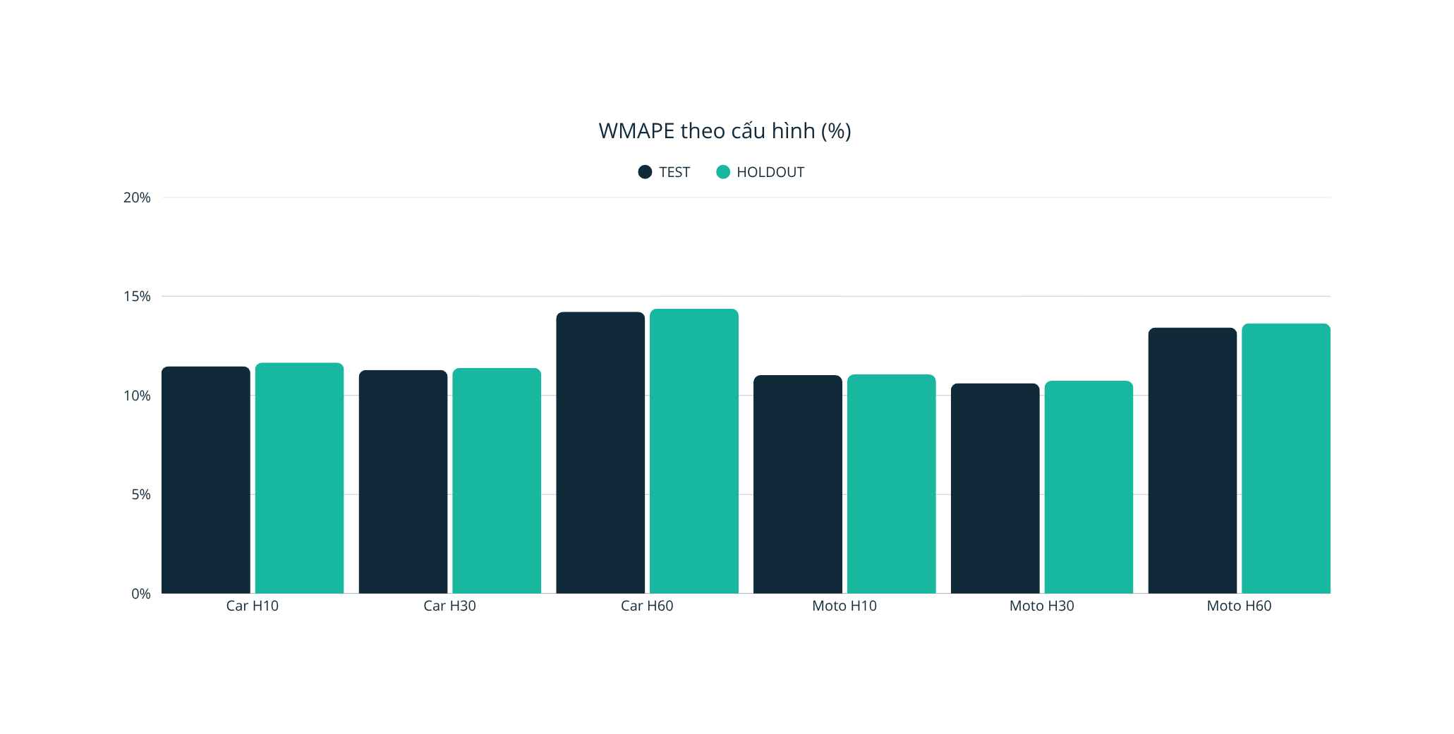
Kết quả mô hình trên TEST
WMAPE 10,612–14,220%
Notebook, dữ liệu giả lập. Kiểm tra thêm 14 ngày mới: WMAPE tăng 0,034–0,218 điểm %.

Slide 8
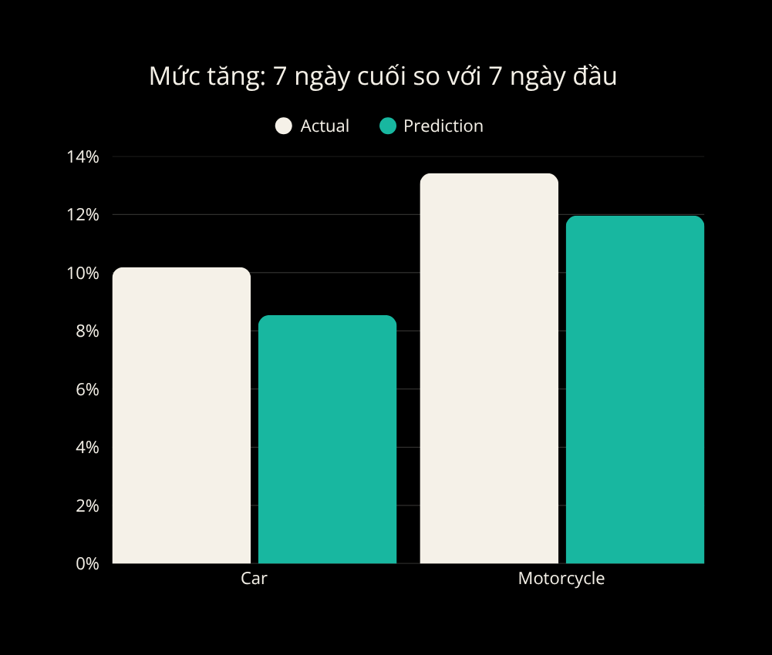
Đúng chiều tăng,
chưa đủ biên độ.
H60 chưa theo đủ mức tăng.
Độ lớn bias toàn tập dưới 1%, nhưng vẫn có lỗi cục bộ.
GIỮ DỰ BÁO GỐC
Chỉ chặn âm và làm tròn
Số liệu notebook • dữ liệu giả lập

Slide 9
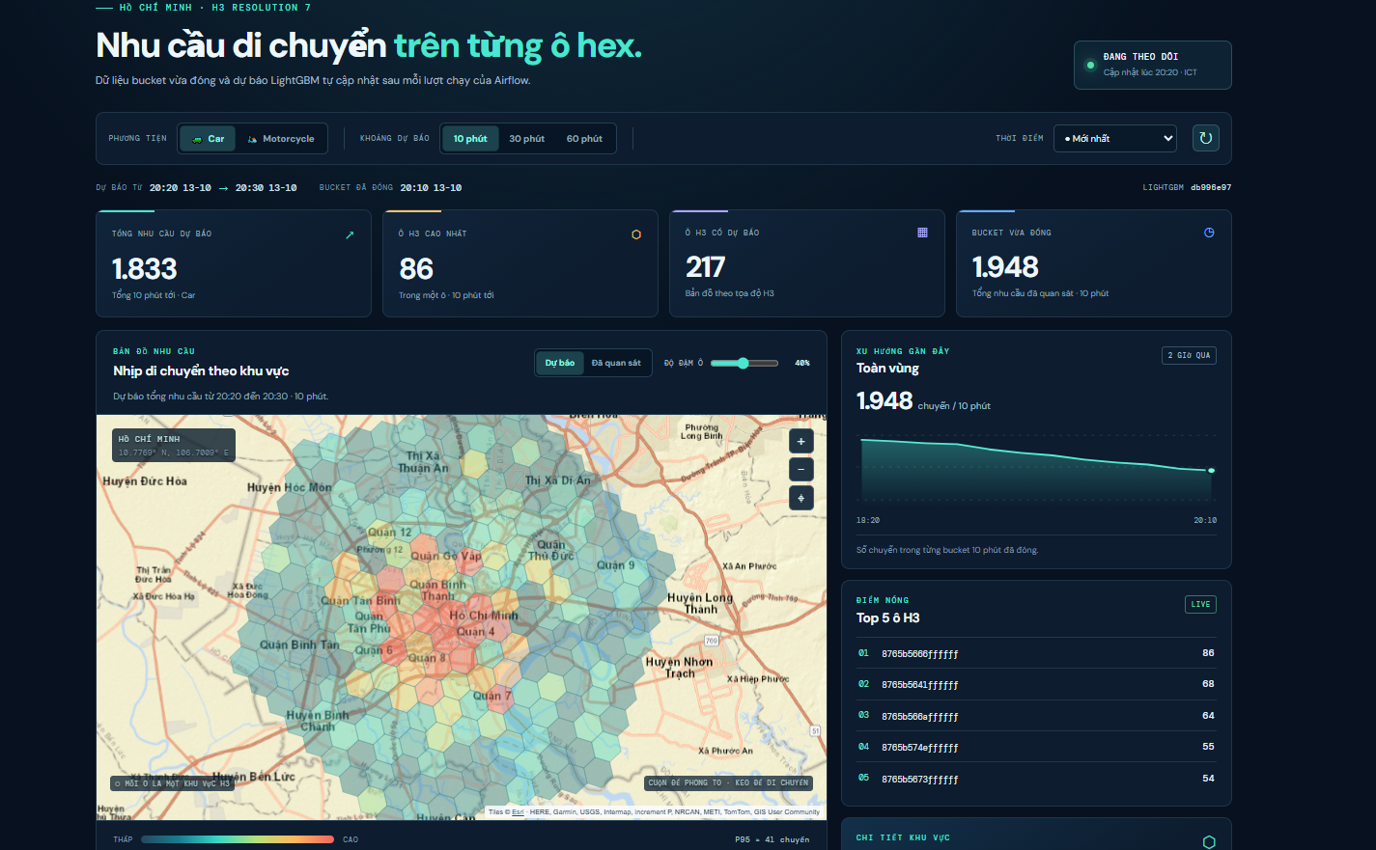
SERVING
Bản đồ nhu cầu
217 hex
1.833 yêu cầu
20:20–20:30
Đỉnh: 86 yêu cầu
CAR • H10 • 13/10 20:20

Slide 10
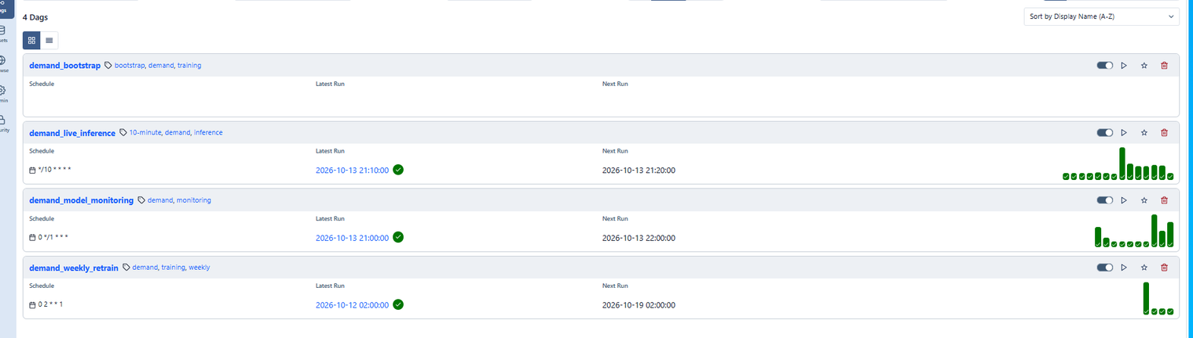
Artifact có schema + version. Active model được theo dõi riêng; retrain không đồng nghĩa tự động deploy.
Nhịp vận hành
được định lịch rõ ràng
10 phút
Serving
1 giờ
Monitoring
02:00 thứ Hai
Retrain • giờ Việt Nam

Slide 11
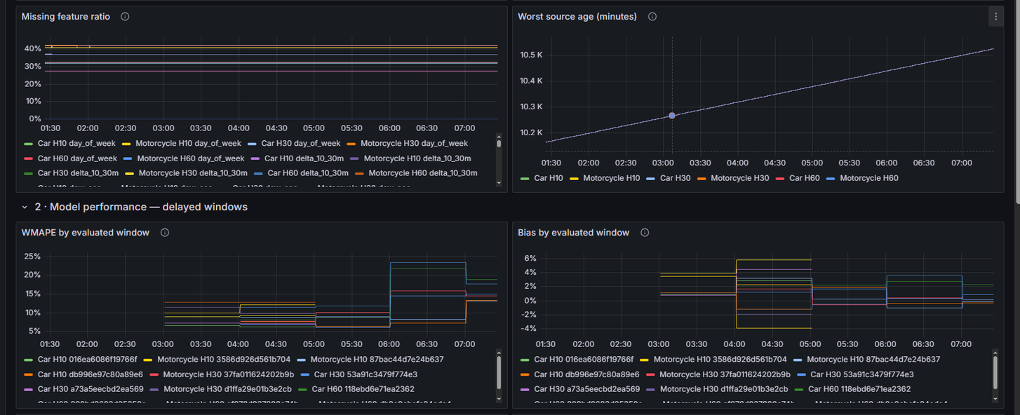
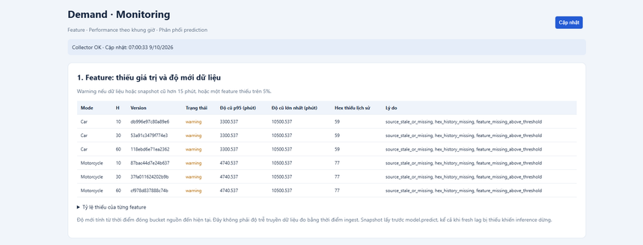
MONITOR
đúng cửa sổ, đúng độ trễ
Missing / late feature
WMAPE + bias khi có actual
Prediction distribution / PSI
Trạng thái pipeline
Đã phát hiện dữ liệu cũ và thiếu lịch sử.
Chấm sai số cùng coverage và phiên bản model.

Slide 12
Hệ thống chạy thử
đã hoàn chỉnh.
10,612–14,220%
TEST WMAPE · NOTEBOOK
Đã triển khai Train, Serving và Monitoring.
Giữ 6 model direct, không hiệu chỉnh sau dự báo.
H60 còn phản ứng thiếu khi nhu cầu tăng.
Hệ thống đã chạy thử trên dữ liệu giả lập.
Chưa đánh giá trên dữ liệu đặt chuyến thật.
Nguồn: Bao_cao_du_an_du_bao_nhu_cau_hoan_thien.docx • 13/10/2026

